Slide 1



BLACKOUT MANAGER
Gestión Integral para Artistas y Estudios
Asignatura: Desarrollo Fullstack l
Sección: 010D | Integrantes: Vicente Frias y Tomás Morales

Slide 2

Contexto del Proyecto
Entendiendo las necesidades del cliente

Slide 3
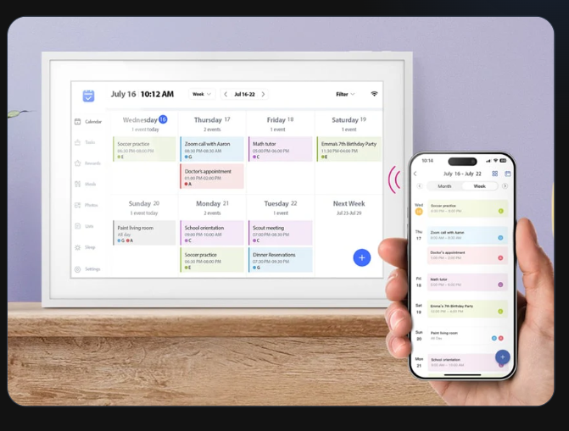
Necesidades del Cliente
Optimización: Reducir la carga administrativa en la gestión de horas.
Control Financiero: Registro centralizado de ingresos y gastos diarios.
Automatización: Notificaciones de recordatorio para pacientes y artistas.
Citas Online: Generación automática de links para reuniones virtuales.

Slide 4

Modelo de Datos
Estructura Relacional por Microservicio

Slide 5
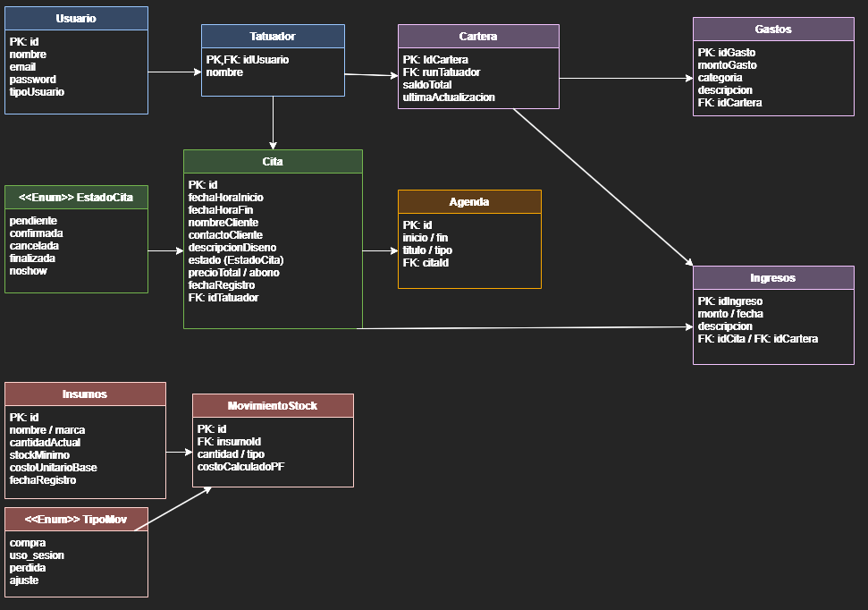

MER TABLAS BLACKOUT
Introduccion
El Modelado Relacional de la base de datos, el cual constituye el núcleo de integridad de BlackOut Manager. Hemos diseñado una estructura de 11 tablas interconectadas que permiten normalizar toda la operación del estudio: desde la gestión de perfiles de usuarios y el control detallado de sesiones de tatuaje, hasta el seguimiento de inventario y la contabilidad financiera. Este modelo asegura que cada dato, ya sea un insumo utilizado o un ingreso percibido, tenga una trazabilidad absoluta dentro del flujo de trabajo del artista

Slide 6
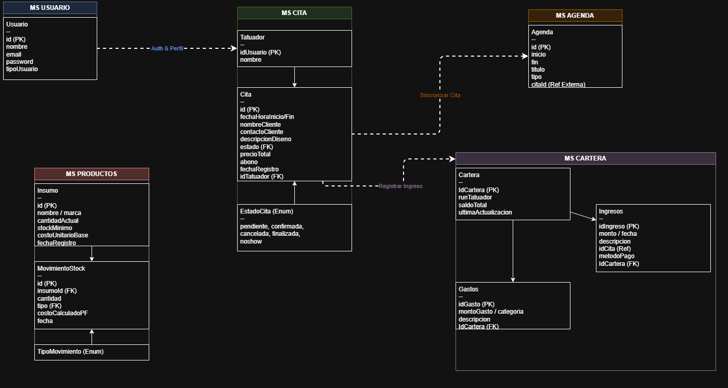
ESTRUCTURA MICROSERVICIOS
Introduccion
Para dar soporte técnico a este modelo, hemos optado por una Arquitectura de Microservicios basada en el desacoplamiento y la alta disponibilidad. El sistema se fragmenta en 5 servicios independientes: Usuario, Cita, Agenda, Productos y Cartera, donde cada uno gestiona su propia persistencia de datos. Esta estructura no solo facilita el mantenimiento individual de cada módulo, sino que permite que la comunicación entre servicios se realice de forma eficiente, garantizando que el sistema sea escalable y capaz de evolucionar según las necesidades tecnológicas del proyecto.

Slide 7
Arquitectura Técnica
Desacoplamiento y Escalabilidad

Slide 8

Frameworks y Dependencias (SPRING BOOT)
Spring Data JPA
MySQL Driver
Spring Web
Facilita la interacción con la base de datos mediante el mapeo objeto-relacional (ORM), permitiéndonos gestionar las 11 tablas del MER de forma eficiente sin escribir SQL complejo.
Permite la conexión física y la comunicación entre nuestra aplicación Java y el motor de base de datos MySQL
Provee las herramientas necesarias para crear una arquitectura RESTful, permitiendo que nuestros microservicios expongan sus puntos de enlace (endpoints).
Spring Reactive Web (WebFlux)
Validation
Lombok
Para manejar la comunicación asíncrona y no bloqueante, ideal para el sistema de notificaciones y la escalabilidad de los servicios.
Garantiza que los datos que ingresan al sistema (como fechas de citas o montos de cartera) cumplan con los formatos y restricciones definidos, evitando errores de integridad.
Una biblioteca de automatización que elimina el "código repetitivo" (boilerplate), encargándose de generar automáticamente getters, setters y constructores, manteniendo nuestro código limpio y legible.

Slide 9
Herramientas de desarrollo y entorno
XAMPP
Postman
Utilizado como nuestro servidor local para la gestión de la base de datos. Gracias a su módulo MySQL/MariaDB, podemos levantar y administrar las tablas de nuestro MER de forma rápida, permitiendo que los microservicios realicen la persistencia de datos en un entorno controlado.
Es nuestra herramienta principal para el testeo de API REST. Con ella, simulamos las peticiones (GET, POST, PUT, DELETE) que viajan entre los microservicios. Nos permite validar que las respuestas sean correctas, verificar los códigos de estado HTTP y asegurar que la lógica de negocio se ejecute según lo planeado antes de la integración final.

Slide 10

Conclusión del Equipo
"BlackOut Manager no es solo un sistema de citas, es una herramienta de libertad creativa. Al automatizar la logística y las finanzas, permitimos que el artista se enfoque exclusivamente en su arte."

Slide 11

¿Preguntas?
Accede a nuestro desarrollo en tiempo real
https://github.com/vicenteFrias/BlackOut-Manager

